Slide 1
五下第5課
教學簡報
樂韻飄揚

Slide 2
學習重點
認識管樂隊、弦樂隊及管弦樂隊，並分析它們適合在甚麼地方演奏
討論欣賞音樂會需注意的禮儀
運用資訊科技創作具結構及組織的音樂

Slide 3
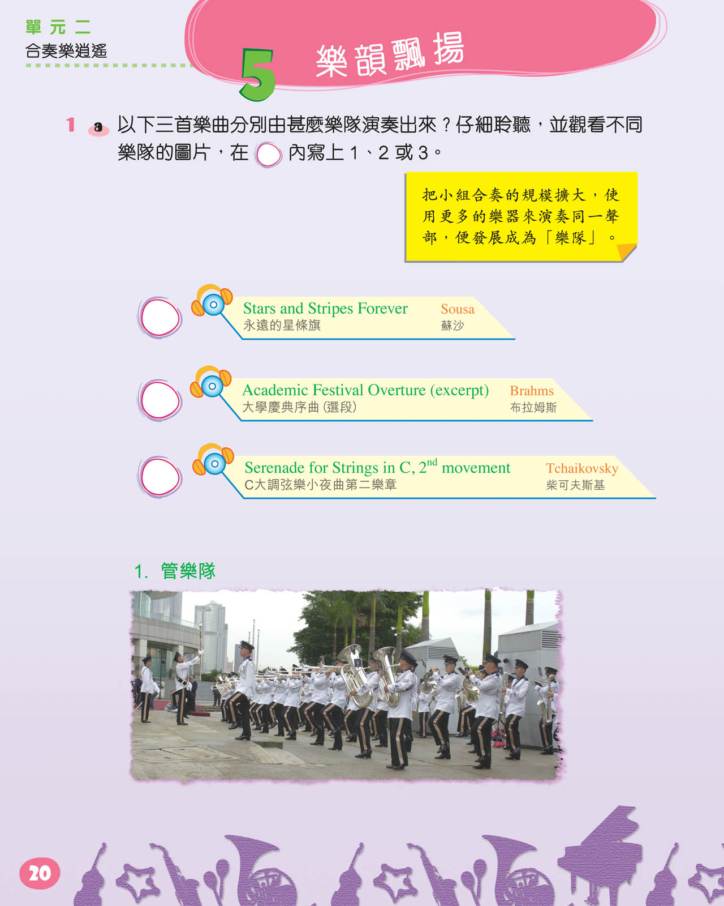
第5課頁20至21
請打開課本頁20至21。

Slide 4
樂隊的特色
仔細觀看不同的樂隊圖片，逐一形容它們的特色。

Slide 5
樂隊的特色
管樂隊裏有很多穿着制服的人在室外一邊步操，一邊吹奏管樂器。
管樂隊由銅管樂器、木管樂器及敲擊樂器組成。

Slide 6
樂隊的特色
弦樂隊裏各人拉奏不同的弦樂器，在演奏廳內進行合奏。
弦樂隊由弦樂器組成，包括小提琴、中提琴、大提琴、低音大提琴，不含任何吹管或敲擊樂器。

Slide 7
樂隊的特色
管弦樂隊有數十人在演奏廳內進行合奏，他們所演奏的是不同類別的樂器，包括銅管樂器、木管樂器、弦樂器及敲擊樂器。
可按此重温不同的樂器組別
管弦樂隊可説是弦樂隊和管樂隊的合體。

Slide 8
聽辨樂曲
以下三首樂曲分別由甚麼樂隊演奏出來？仔細聆聽，在 內填上1、2或3。
問題指引
看看每首樂曲的問題指引，可助你作答此題。
1
3
問題指引
(00:00-02:54)
2
問題指引

Slide 9
樂隊演奏
你較喜歡哪種樂隊的演奏？為甚麼？
樂曲參考資料
樂曲參考資料
(00:00-02:54)
可看看樂曲的參考資料，增加對樂曲的認識。
樂曲參考資料

Slide 10
樂隊演奏
剛才介紹的樂隊比較適合在甚麼地方演奏？為甚麼？

Slide 11
樂隊演奏
管樂隊比較適合在運動場上演奏，因為其音樂一般較雄壯熱烈，在戶外或空曠的地方也能清楚聽到，用以配合步操最為合適。

Slide 12
樂隊演奏
弦樂隊所演奏的音樂聲量較小，且音色細膩，較適合在寧靜的演奏廳內演奏，讓人清楚聽到其音色。

Slide 13
樂隊演奏
管弦樂隊予人典雅的感覺，且樂器很多，比較適合在環境優雅、音響設備完善的演奏廳內演奏。

Slide 14
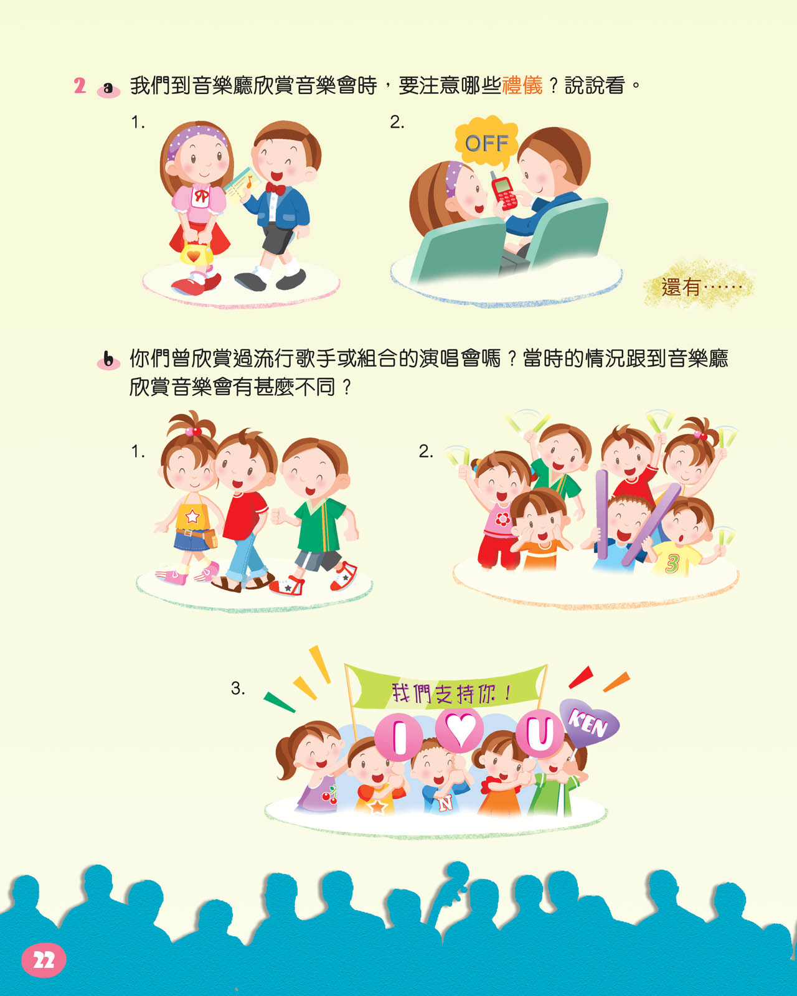
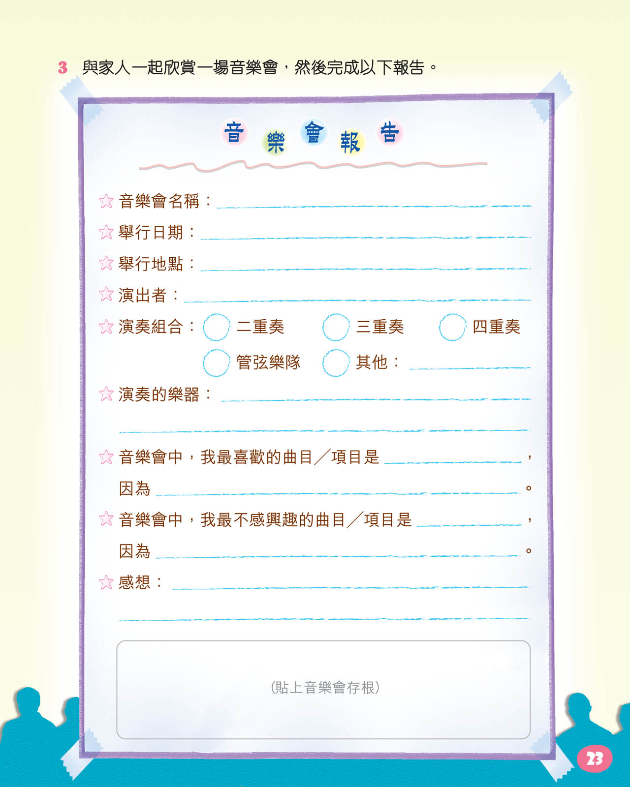
第5課頁22至23
請打開課本頁22至23。

Slide 15
分享經驗
你曾到過大會堂或文娛中心等地方的音樂廳欣賞音樂會嗎？當時的情況及氣氛是怎樣的？與老師和同學分享你的經驗吧！

Slide 16
分享經驗
你們曾到現場欣賞過流行歌手或組合的演唱會嗎？當時的情況及氣氛又是怎樣的？與老師和同學分享你的經驗吧！

Slide 17
比較兩種場合
試利用以下問題，比較音樂會及演唱會這兩種場合不同的地方。
你的衣着打扮是怎樣的？
你會怎樣表示對表演者的支持？熱烈拍手、大叫表演者的名字，還是揮動熒光棒？
現場的氣氛是怎樣的？環境嘈吵還是安靜？
現場有沒有售賣零食的人？你會否一邊吃東西，一邊看表演？

Slide 18
欣賞音樂會的禮儀
欣賞音樂會時，我們必須注重禮儀，以示尊重表演者，並為其他觀眾製造欣賞表演藝術的良好氣氛。
我們到音樂廳欣賞音樂會時要注意哪些禮儀？想一想，説説看。

Slide 19
欣賞音樂會的禮儀
應穿着整齊、斯文、大方得體的服裝。
應準時到場，如遲到了，應在一首樂曲完結後才進場，以免影響其他觀眾。

Slide 20
欣賞音樂會的禮儀
演出開始前，應先關掉手提電話。
欣賞表演時，盡量不要離開座位，並要保持安靜，不要講話及製造噪音。
除非獲得主辦單位的批准，否則不可在場內拍照、攝影及錄音。

Slide 21
欣賞音樂會的禮儀
不可在場內飲食和吸煙。
表演者演出完畢後，可熱烈鼓掌以示讚美。
音樂會結束後，應有秩序、安靜地離場。

Slide 22
音樂會報告
同學可進行全方位學習，與家人一起欣賞一場音樂會，然後完成課本上的音樂會報告。

Slide 23
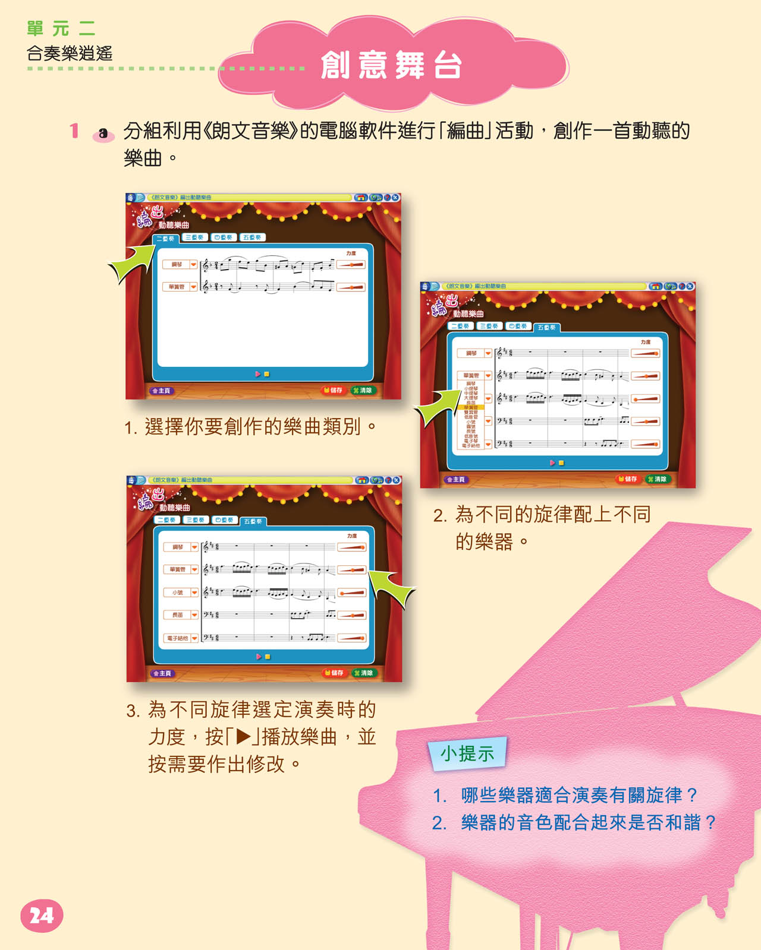
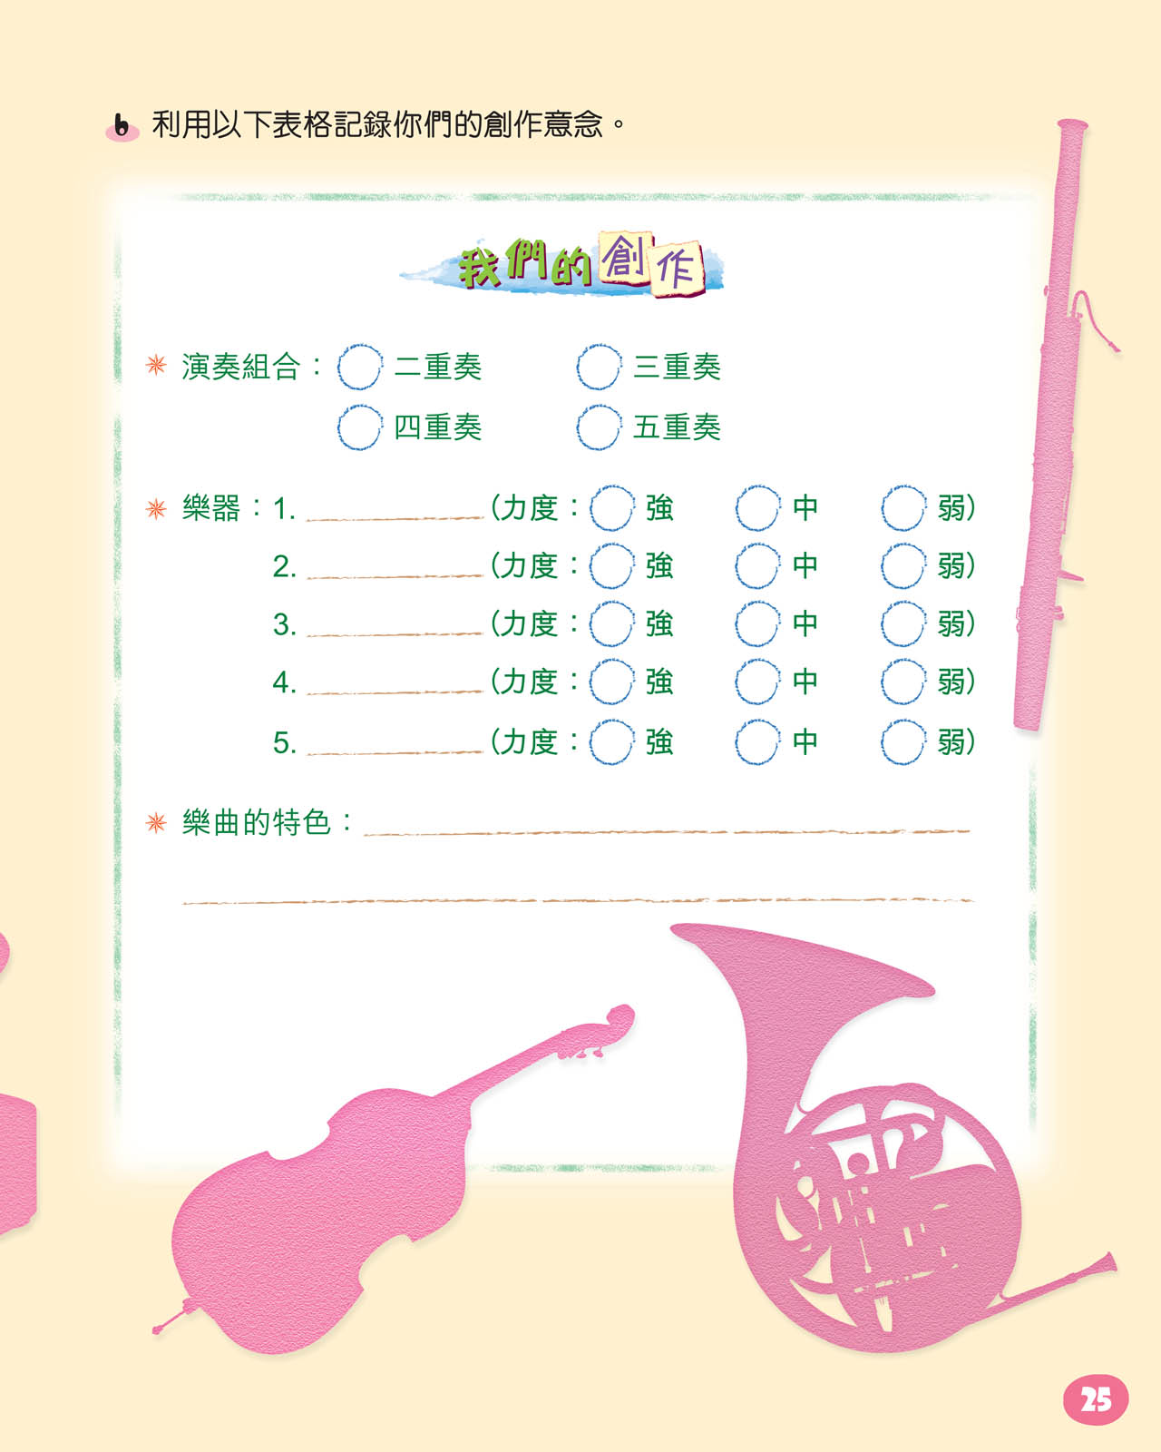
第5課頁24至25
請打開課本頁24至25。

Slide 24
創意舞台
分組利用電子課本中的多媒體創作室進行「編曲」活動，創作一首動聽的樂曲，並把創作意念記錄在課本的表格內。

Slide 25
創意舞台
步驟一：
選擇你要創作的樂曲類別。
步驟二：
為不同的旋律配上不同的樂器。
看看小提示

Slide 26
創意舞台
步驟三：
為不同旋律選擇演奏時的力度，按「 」播放樂曲，並按需要作出修改。

Slide 27
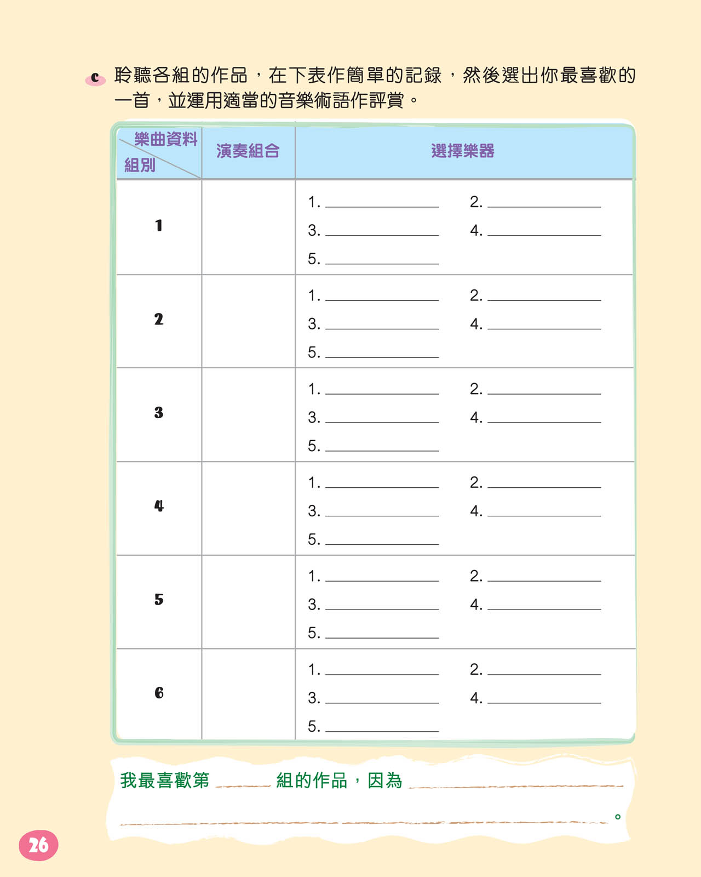
第5課頁26
請打開課本頁26。

Slide 28
創意舞台
各組輪流播放自己的作品，並把其他組別作品的特色記錄在課本的表格內。
然後選出你最喜歡的一首，並運用適當的音樂術語作評賞。

Slide 29
評估及自學資源
完成鞏固樂理工作紙「樂隊演奏」，鞏固對不同樂隊的認識。
完成 Kahoot! 活動，總結單元二音樂知識。
評估資源
觀看影片，欣賞 《C大調弦樂小夜曲》全曲的完整演奏版本。
自學資源
完

Slide 30
© 培生教育出版亞洲有限公司

Slide 31
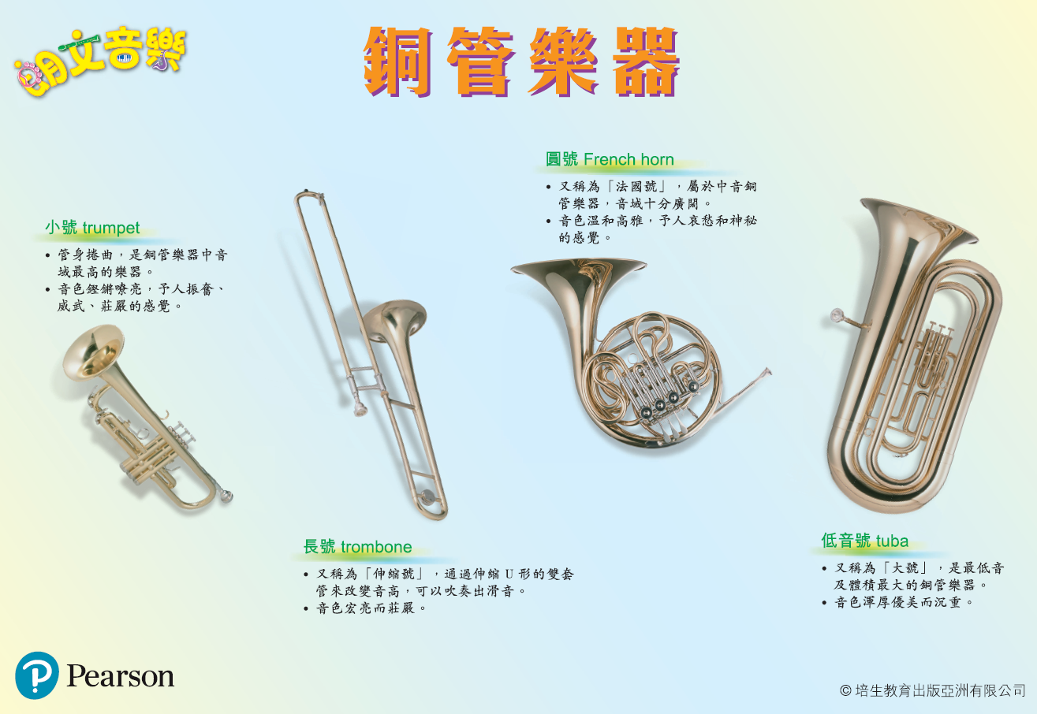
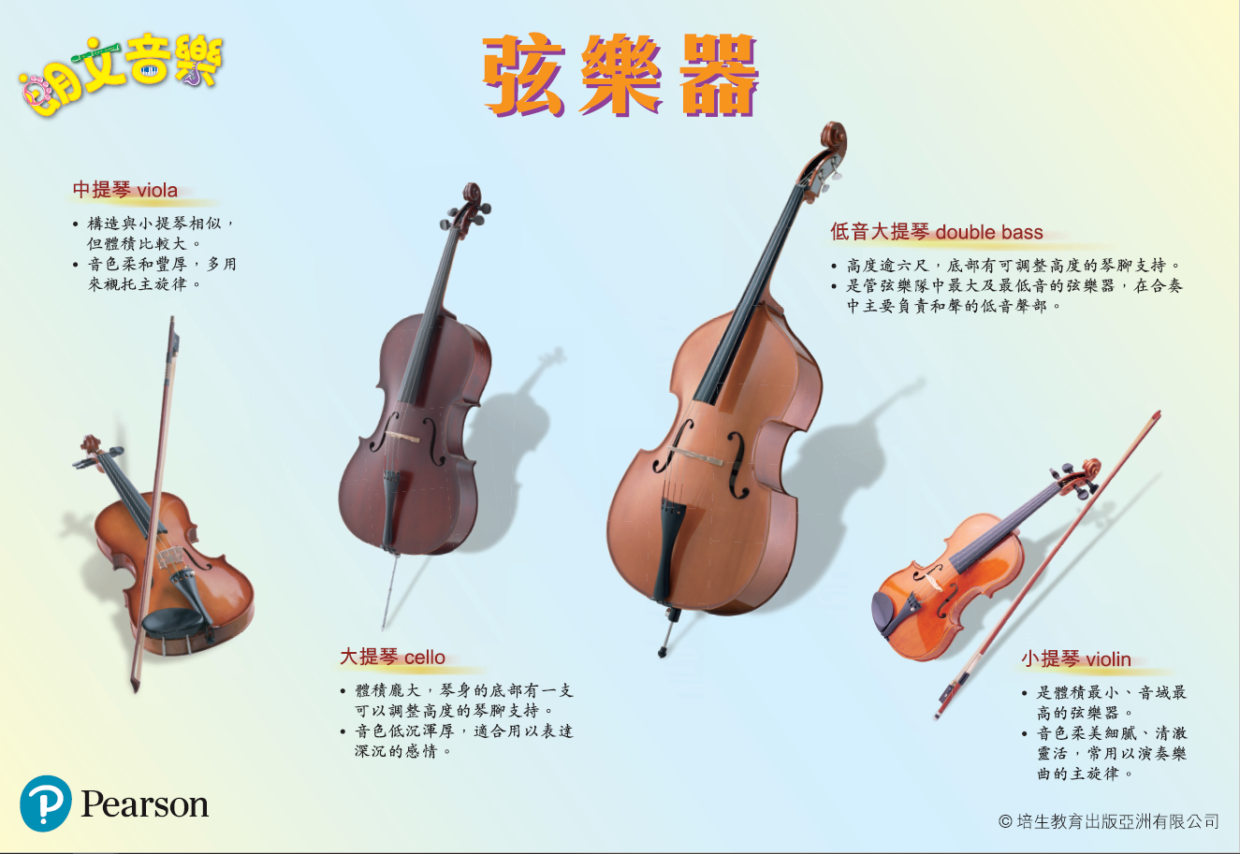
重温西洋樂器
銅管樂器
按此進入
木管樂器
按此進入
弦樂器
按此進入
敲擊樂器
按此進入
返回

Slide 32
銅管樂器
返回

Slide 33
木管樂器
返回

Slide 34
弦樂器
返回

Slide 35
敲擊樂器：
有固定音高
下一頁

Slide 36
敲擊樂器：
無固定音高（一）
下一頁

Slide 37
敲擊樂器：
無固定音高（二）
返回

Slide 38
聽辨樂曲
聆聽以下樂段，然後回答問題。
答案
樂曲的氣氛是怎樣的？
2. 你聽到哪些樂器組別的聲音？ 哪種樂隊的編制包括這三種樂器？
雄壯熱烈。
由甚麼樂隊演奏？
答案
銅管樂器、木管樂器及敲擊樂器；管樂隊。
返回

Slide 39
聽辨樂曲
聆聽以下樂段，然後回答問題。
(00:00-02:54)
答案
在00:26-00:36中出現了兩句快速的樂句，你知道是由哪一類樂器吹奏出來的嗎？
在00:40-00:48中，你聽到哪類樂器的聲音？
在1:41-2:20中，哪類樂器演奏主題？哪類樂器作伴奏？
哪種樂隊同時包括弦樂器、木管樂器、銅管樂器及敲擊樂器？
木管樂器。
答案
由甚麼樂隊演奏？
弦樂器。
答案
銅管樂器；敲擊樂器中的定音鼓。
答案
管弦樂隊。
返回

Slide 40
聽辨樂曲
聆聽以下樂段，然後回答問題。
樂曲的主旋律主要由哪兩種樂器奏出？
2. 你還聽到甚麼樂器的聲音？
3. 這些樂器有甚麼共同之處？
4. 哪種樂隊只包括這類樂器？
答案
小提琴及大提琴。
由甚麼樂隊演奏？
答案
中提琴及低音大提琴。
答案
它們均屬弦樂器。
答案
弦樂隊。
返回

Slide 41
《永遠的星條旗》
美國著名的軍樂隊指揮兼作曲家蘇沙 (John Philip Sousa, 1854-1932)有「進行曲之王」的美譽，他一生共創作了136首軍隊進行曲，而這首創作於1896年的為其中最著名的一首。
此曲用三段體曲式寫成，由管樂隊奏出，氣氛雄壯、熱鬧，具激勵士氣的作用，經常用於閱兵儀式、升旗典禮等各種慶典儀式中。
返回

Slide 42
《大學慶典序曲》
1879年，德國的布列斯勞大學（University of Breslau）決定給布拉姆斯 (Johannes Brahms, 1833-1897) 頒授音樂名譽博士學位，為了對該校表示謝意，布拉姆斯根據四首德國大學生熟悉的歌曲旋律──「我們有建樹」、「國父」、「來自高處」和「大學頌」，創作了《大學慶典序曲》。
此曲於1881年1月4日在布列斯勞大學首演，由布拉姆斯親自擔任指揮，當學生們發現每天在喝啤酒時所哼唱的歌曲，竟然出現在頒授最高學位的莊嚴典禮上，都感到親切無比，發出會心微笑。
下一頁

Slide 43
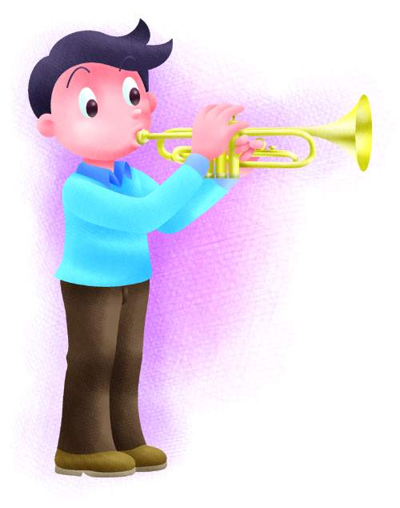
《大學慶典序曲》
本書所輯錄的選段由管弦樂隊奏出，為樂曲的開始部分：先由弦樂器奏出由弱至強的節奏，接着加入單簧管演奏經過樂句。然後，在弦樂器的伴奏下，中提琴奏出了優美的音調。經過一段發展後，小號及圓號在定音鼓弱奏的背景下，預示了主題「我們有建樹」的音調，節奏隨後變得快速而緊湊，情緒也愈來愈激烈。
返回

Slide 44
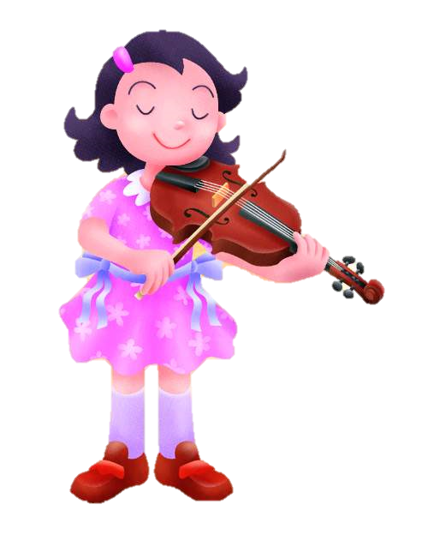
《C大調弦樂小夜曲第二樂章》
俄羅斯作曲家柴可夫斯基於1880年創作了此曲，全曲共有四個樂章，其中第二樂章為一首以三段體曲式寫成的圓舞曲(Valse)，其節奏明快、旋律優雅。
A段先由小提琴奏出主旋律，其他弦樂器以微弱的斷奏作伴奏，接着由大提琴把主旋律重複一次。
下一頁

Slide 45
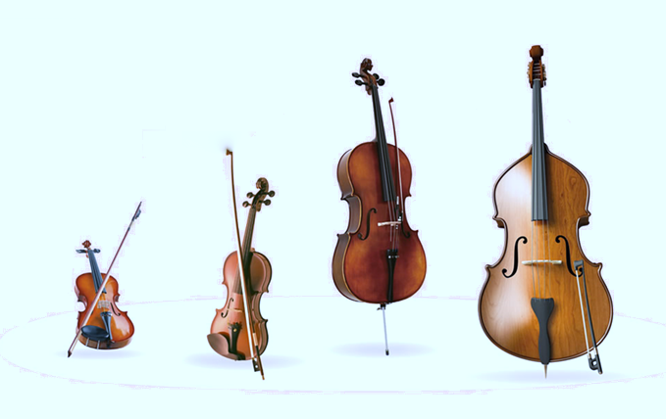
《C大調弦樂小夜曲第二樂章》
B段由小提琴及大提琴配合演奏主旋律，然後進入A段，由小提琴作主導，而大提琴及低音大提琴則輕巧地以撥奏作襯托，尾聲在低音大提琴、大提琴、中提琴及小提琴輪流接替下，音域不斷提高，最後漸弱終止。
返回

Slide 46
創意舞台
返回

